Slide 1
Ёг(мойли) узгичлари
Иккита турдаги ёғ узгичлари мавжуд : бакли ва кам ёғли. Ушбу узгичларда дуга оралиғини деионизация қилиш усуллари бир хил. Фақатгина фарқ пойдевордан контакт ерга улаш тизимини изоляциясида ва ёг миқдорида.
Яқин вақтгача қуйидаги турдаги бакли узгичлари ишлатилган: вм-35, с-35, шунингдек у серияли 35 дан 220 квгача бўлган узгичлар. Бакли узгичлар ташқарида ўрнатишга мўлжалланган, ҳозирда ишлаб чиқарилмайди. Бакли узгичларнинг асосий камчиликлари: портлаш ва ёнғин хавфи; идишдаги ва кириш жойларидаги ёг ҳолатини ва даражасини даврий равишда кузатиб бориш зарурати; катта ҳажмдаги ёғ, уни алмаштириш учун кўп вақт талаб этилади, ёғни катта захираларига эҳтиёж; ички ўрнатиш учун яроқсиз. Вакуумли электрон узгичлар. Вакуумнинг электр мустахкамлиги электрон тўсарларда ишлатиладиган бошқа воситаларга қараганда анча юқори. Бу босим пасайганда электронлар, атомлар, ионлар ва молекулаларнинг ўртача эркин йўлининг кўпайиши билан изоҳланади. Вакуумда заррачаларнинг ўртача эркин юриши вакуум камерасининг ўлчамларидан ошади. Ўчирилганда контактлар орасидаги бўшлиқнинг электр қувватини тиклаш жараёни газларга қараганда вакуумда тезроқ давом этади. Вакуумли ёй ўчиргич камерасини тузилиши 1 расмда келтирилган:

Slide 2
Вакуумли ёй ўчиргич камерасини тузилиши
Вакуум камерасининг тузилиши керамика ёки шиша изоляторлардан иборат
(3; 7), юқори ва пастки металл қопқоқлардан (2; 8) ва вакуум ўтказмайдиган қобиқ
билан ўралган, улардан бири ҳаракатланувчи (5) жуфтликдан иборат (4; 5) ва металл
қалқон (6). Кўчма контактнинг фиксацияланганга нисбатан ҳаракати (9) мослама
ёрдамида таъминланади. Камеранинг контактлари (1; 10) уни узгичнинг асосий ток
ўтказувчи занжирига улаш учун ишлатилади.

Slide 3
Химоялагичлар тузилиши, характеристикалари ва тузилиши
Юқори кучланиш ўзгарувчан ток қурилмаларга ўлчов асбоблар ва релеларни уланиш асосан ўлчов трансформатори(кучланишни ўлчаш) ва ток трансформатори(токларни ўлчаш) орқали олиб борилади. Ўлчов трансформаторларни вазифаси ўлчов асбоблар ва релеларни юқори кучланишдан ажратиш ва кучланишни камайтириш (минг вольтга) ва токларни (юз ва минг амперга)ўлчовга қулай қийматгача. Электротехник саноатлар ишлаб чиқарилаётган кучланиш трансформаторни иккинчи чулғамидаги кучланиш 100 В, ток трансформаторини иккинчи кучланишидаги номинал ток 5 ва 1 А. Кучланиш трансформаторини конструктив ажралиши, ток трансформаторидан анча фарқ қилади. Кучланишни ўлчаш трансформатори. Кучланиш трансформатори ишлаш тамойили ва конструкцияси, қувват трансформаторига ўҳшаш(1 – расмда). Кучланиш трансформаторини тузилиши; трансформатор ўзаги юпқа пўлат тасмадан йиғилган, ва иккита, бир-биридан ва ўзагидан ҳам изоляцияланган, бирламчи ва иккиламчи ғалтакдан иборат. Биринчи ғалтаги W1 бу ғалтак юпқа симдан қилинган (бир неча минг) ўрамга эга бўлади ва юқори кучланишга уланади, (бир неча юзта) ўрамдан иборат иккинчи ғалтагига W2, паралел холатда реле ва ўлчов асбоблар уланади. Биринчи ғалтакни чулғамидан, уланган кучланишни таъсирида, ток ўтади ва ўзгарувчан электромагнит оқими Ф ҳосил қилади, бу оқим иккинчи ғалтакни ўрамини кесиб ўтиши натижасида унда, Э.М.Ю куч Е2 ҳосил қилади, очиқ иккинчи ғалтак чўлғамида (салт ҳолатида трансформаторни кучланиши) уни кискичида(зажимида) U2 сх, кучланиш бўлади.

Slide 4
Кучланиш трансформаторни тузилиши ва уланиш схемаси

Slide 5
Кучланиш трансформаторини чўлғами бошланишини ва оҳирини белгилаш.

Slide 6
Разрядниклар, ортиқча кучланишни чегаралагичлар, уларнинг тузилиши ва ишлаш принципи, афзалликлари ва камчиликлари
Электр қурилмаларини ишлатиш пайтида номинал қийматлардан (ортиқча кучланиш) сезиларли даражада ошиб кетадиган кучланиш пайдо бўлади. Ушбу ҳаддан ташқари кучланиш ускунанинг электр изоляциясини шкастлантириб , қурилмага зарар етказиши мумкин. Электр изоляциясининг бузилишига йўл қўймаслик учун у ушбу ҳаддан ташқари кучланишларга қарши чидаши керак. Бироқ, ускунанинг умумий ўлчамлари жуда катта, чунки ҳаддан ташқари кучланиш номинал кучланишдан 6-8 баравар кўп бўлиши мумкин. Изоляцияни енгиллаштириш учун, натижада ҳаддан ташқари кучланиш разрядниклар томонидан чекланади ва ускунанинг изоляцияси ушбу чекланган ҳаддан ташқари кучланиш қийматига мувофиқ танланади. Олинган ҳаддан ташқари кучланиш икки гуруҳга бўлинади: ички (коммутация) ва ташқи (атмосфера). Иссиклик релелари техник тизимлар электр жихозларини ортиқча юкланиш токидан химоя қилиш учун ишлатилади. Умуман олганда реле занжирга кетма-кет уланган иситгич (нихромдан тайѐрланган сим ѐки металдан тайѐрланган спирал), хамда бошқариш занжирига уланган биметалл пластина ва контактлардан тузилган. Иситгичдан ажралиб чиққан иссиқликдан биметалл пластина эгилади ва ричаглар тизими орқали таъсир кўрсатиб контактларни узиб қўяди. Биметалл пластина совигандан сўнг контактларни асл холига қайтариш учун махсус тугмачалари босилади. Иссиқлик релелари (Расм 1) магнитли юргизгичларга ўрнатилган бўлади. Уларни танлашда қуйидаги формуладан фойдаланилади. Iб.м=1,05…1,1Iиш

Slide 7
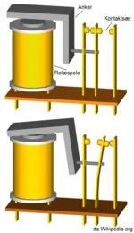
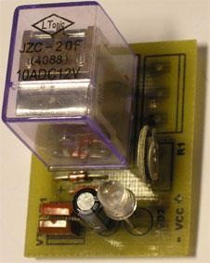
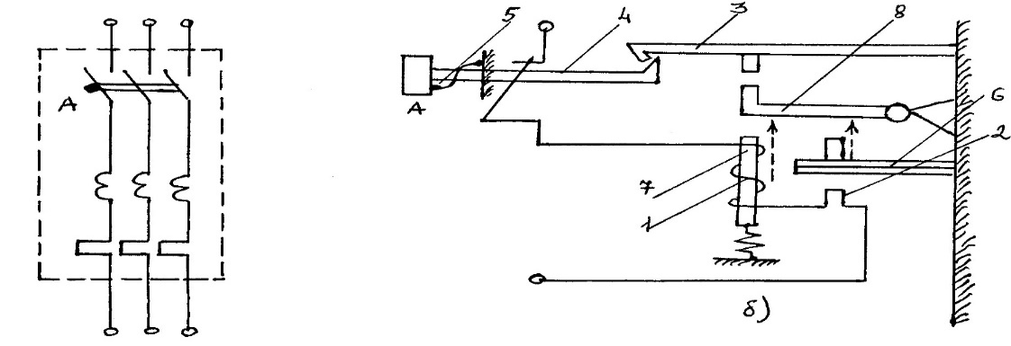
Реле тузилиши ва иссиқлик релесини принципиал схемаси

